Slide 1
第二章 电磁感应
2.1 电磁感应现象的发现
2.2 电磁感应定律的建立

Slide 2
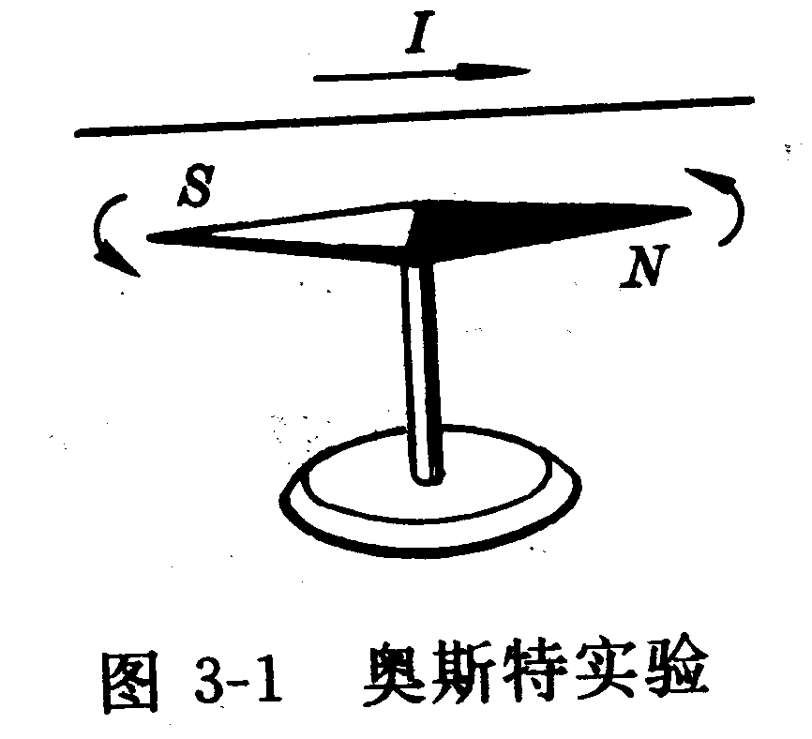
奥斯特实验
【实验现象 】 ？【实验结论 】 ？
猜想：
1、既然电能生磁，那么，磁是否能生电呢？
2、如果磁能生电，那么，怎样才能实现呢？

Slide 3
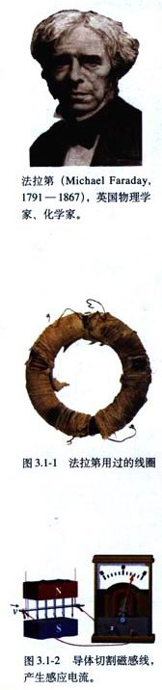
电磁感应现象
1、电磁感应：回想初中研究的结论：
闭合电路的一部分导体在磁场中做切割磁感线运动 时，导体中就产生电流。
由电磁感应产生的电流叫做感应电流
物理学中把这种现象叫做电磁感应
2、重大贡献的科学家： 法拉第

Slide 4
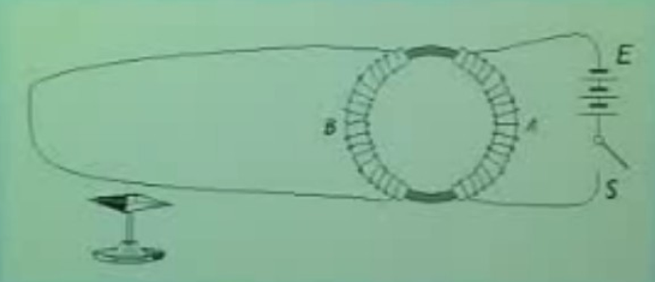
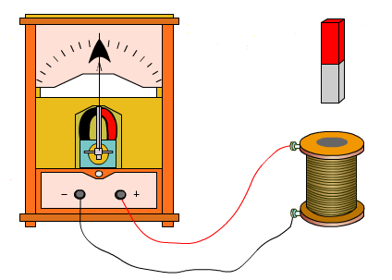

Slide 5
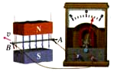
电磁感应的产生条件
1、图3.1-2导体切割磁感线产生感应电流

Slide 6
现象 磁铁动作 | 表针 摆动方向 | 磁铁动作 | 表针 摆动方向
N极插入线圈 |  | S极插入线圈
N极停在线圈中 |  | S极停在线圈中
N极从线圈抽出 |  | S极从线圈抽出
偏转
偏转
不偏转
不偏转
偏转
偏转
归纳：在这个实验中，什么情况下能够产生感应电流？

Slide 7
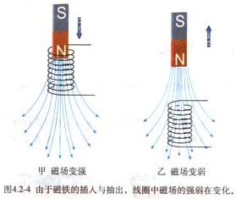
分析论证
结论：只要穿过闭合电路的磁通量变化，闭合电路中就有电流产生。这种由于磁通量的变化而产生电流的现象叫做电磁感应现象。

Slide 8
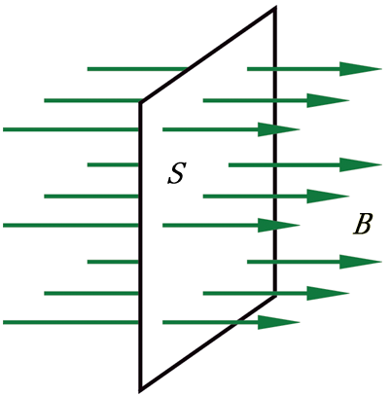
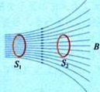
磁通量
为了说清楚产生电磁感应的条件，要用到一个物理量——磁通量φ 。
1、定义：在匀强磁场B中有一个与磁场方向垂直的平面S，则磁感应强度B与面积S的乘积，叫做穿过这个面积的磁通量Φ
φ= B S
2、理解：在右图中，两个闭合电路的面积相同，但穿过它们的磁通量不同。

Slide 9
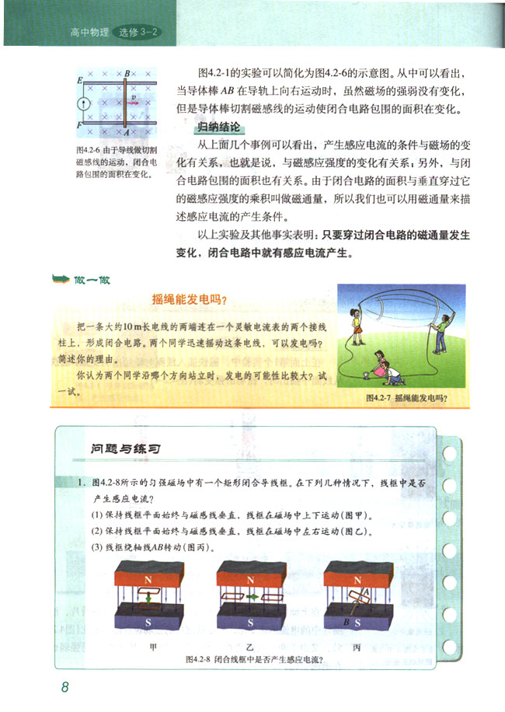

Slide 10
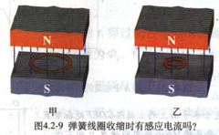

Slide 11
电动势：描述电源将其他形式的能量转换成电能的本领的物理量
电磁感应实质就是产生了感应电动势
法拉第电磁感应定律：电路中感应电动势的大小，跟穿过这一电路的磁通量的变化率成正比，这就是法拉第电磁感应定律
E= △Ф/△t

Slide 12
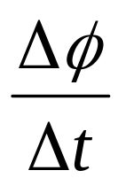
磁通量Ф 磁通量变化△Ф 磁通量变化率与电磁感应的关系
物理意义
与电磁感应的关系
磁通量Ф
穿过回路的磁感线的条数
无关
磁通量变化△Ф
穿过回路的磁通量的变化量
感应电动势产生的条件
磁通量变化率
穿过回路的磁通量的变化快慢
决定感应电动势的大小

Slide 13
小结
一、电磁感应
1、磁通量：在匀强磁场B中有一个与磁场方向垂直的平面S，则磁感应强度B与面积S的乘积，叫做穿过这个面积的磁通量Φ
φ= B S—— 不要求掌握
2、穿过闭合电路的磁通量发生变化，闭合电路中就有电流产生，这种现象叫做电磁感应现象，所产生的电流叫做感应电流
3、电磁感应现象实质是产生了感应电动势
二、法拉第电磁感应定律：
电路中感应电动势的大小，跟穿过这一电路的磁通量的变化率成正比。
“Φ变”的原因：可能是B变、S变、B与S间的夹角变

Slide 14
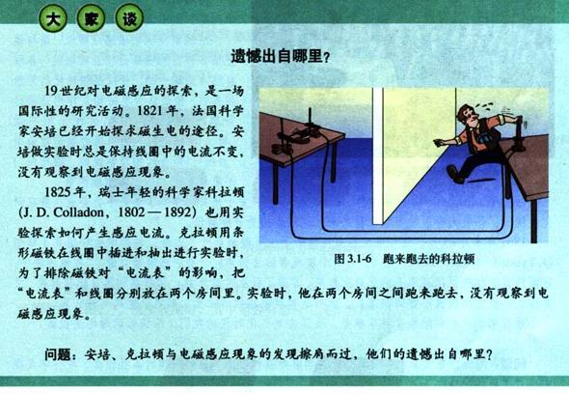
大家谈

Slide 15
大家谈

Slide 16
探索者：“摇绳能发电吗”
把一条大约10m长的电线的两端连在一个灵敏电流表的两个接线柱上，形成闭合回路。两个同学迅速摇动这根电线，可以发电吗？简述你的理由。
你认为两个同学沿哪个方向站立时，如何摇绳，发电的可能性比较大？

Slide 17
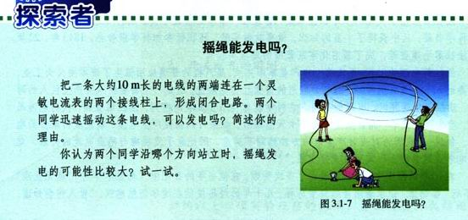

Slide 18


